Slide 1




$$m^{t}$$
$$s_{A}^{t}$$
$$s_{B}^{t}$$
$$r_{m}^{t}$$

Slide 2
$$m^{t}$$
$$s_{A}^{t}$$
$$s_{B}^{t}$$
$$r_{m}^{t}$$

Slide 3
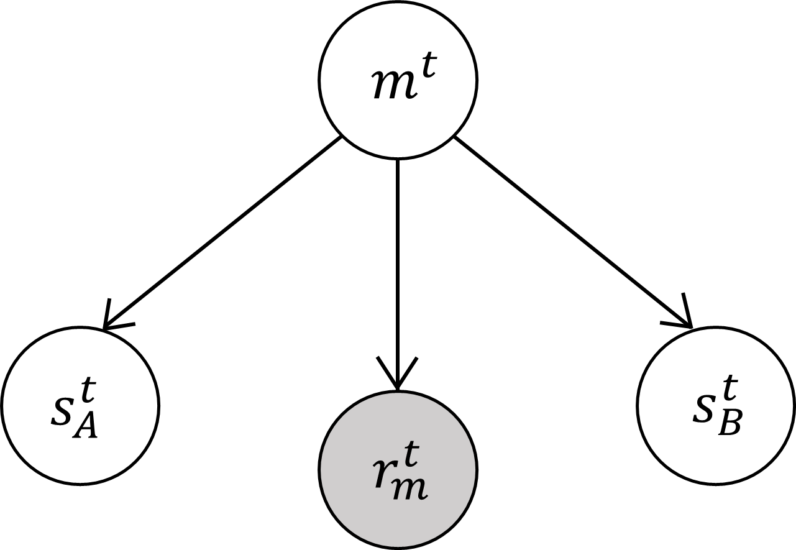

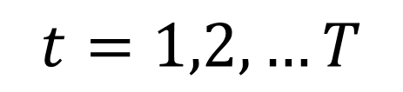
$$T$$
$$t=1,2,…T$$

Slide 4
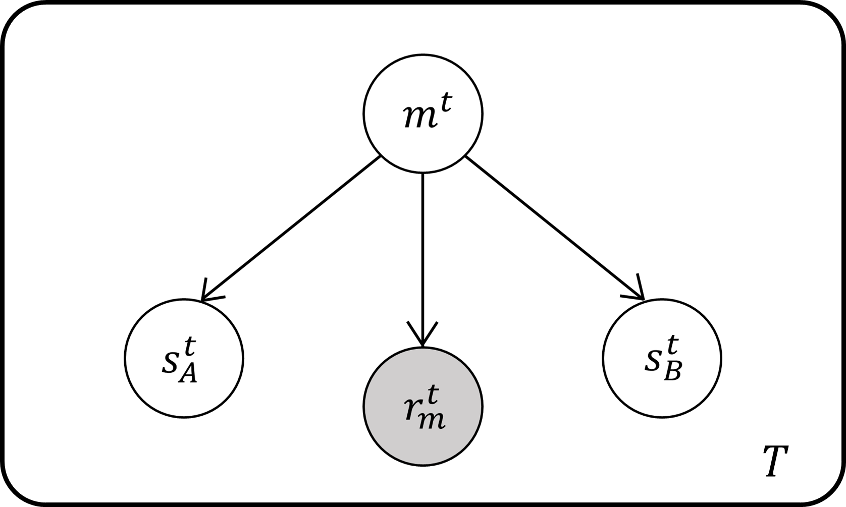

$$t=1,2,…T$$

Slide 5
